Slide 1
Afstudeerproject
Sven Mezenberg

Slide 2
Inhoud
Doelgroep
Enquête
Kostprijs
Prototype

Slide 3
Doelgroep
‘Gamers’
Playstation
5 uur per dag gedurende 5 dagen in de week
Mensen die meer gamen, hebben er meer voor over

Slide 4
Enquête
± 25 mensen
Waar staat je console? (80% op de grond)
Behoefte aan een opberg kast? (70% ja)
Spellen online of fysiek? (60% fysiek)
Controllers opladen? (100% ja)

Slide 5
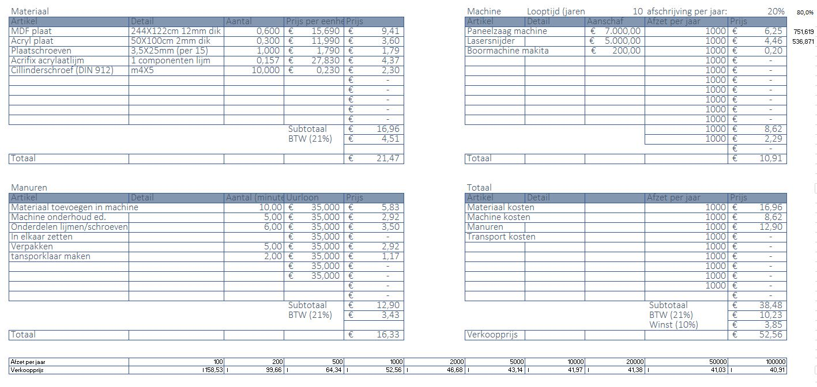
Kostprijs

Slide 6
Prototype

Slide 7
Einde

